Slide 1
大学生创新创业俱乐部
换届竞选答辩
竞选人：孙 杨
竞选职位：办公室副部长
信息科学与技术学院 · 信息安全 2025-02 班

Slide 2
目 录
CONTENTS
01
个人介绍
基本信息、性格特点与获奖经历
02
我与双创
在双创的成长故事与工作记录
03
工作能力
经验积累、核心竞争力与留任原因
04
未来规划
工作展望与社团发展计划

Slide 3
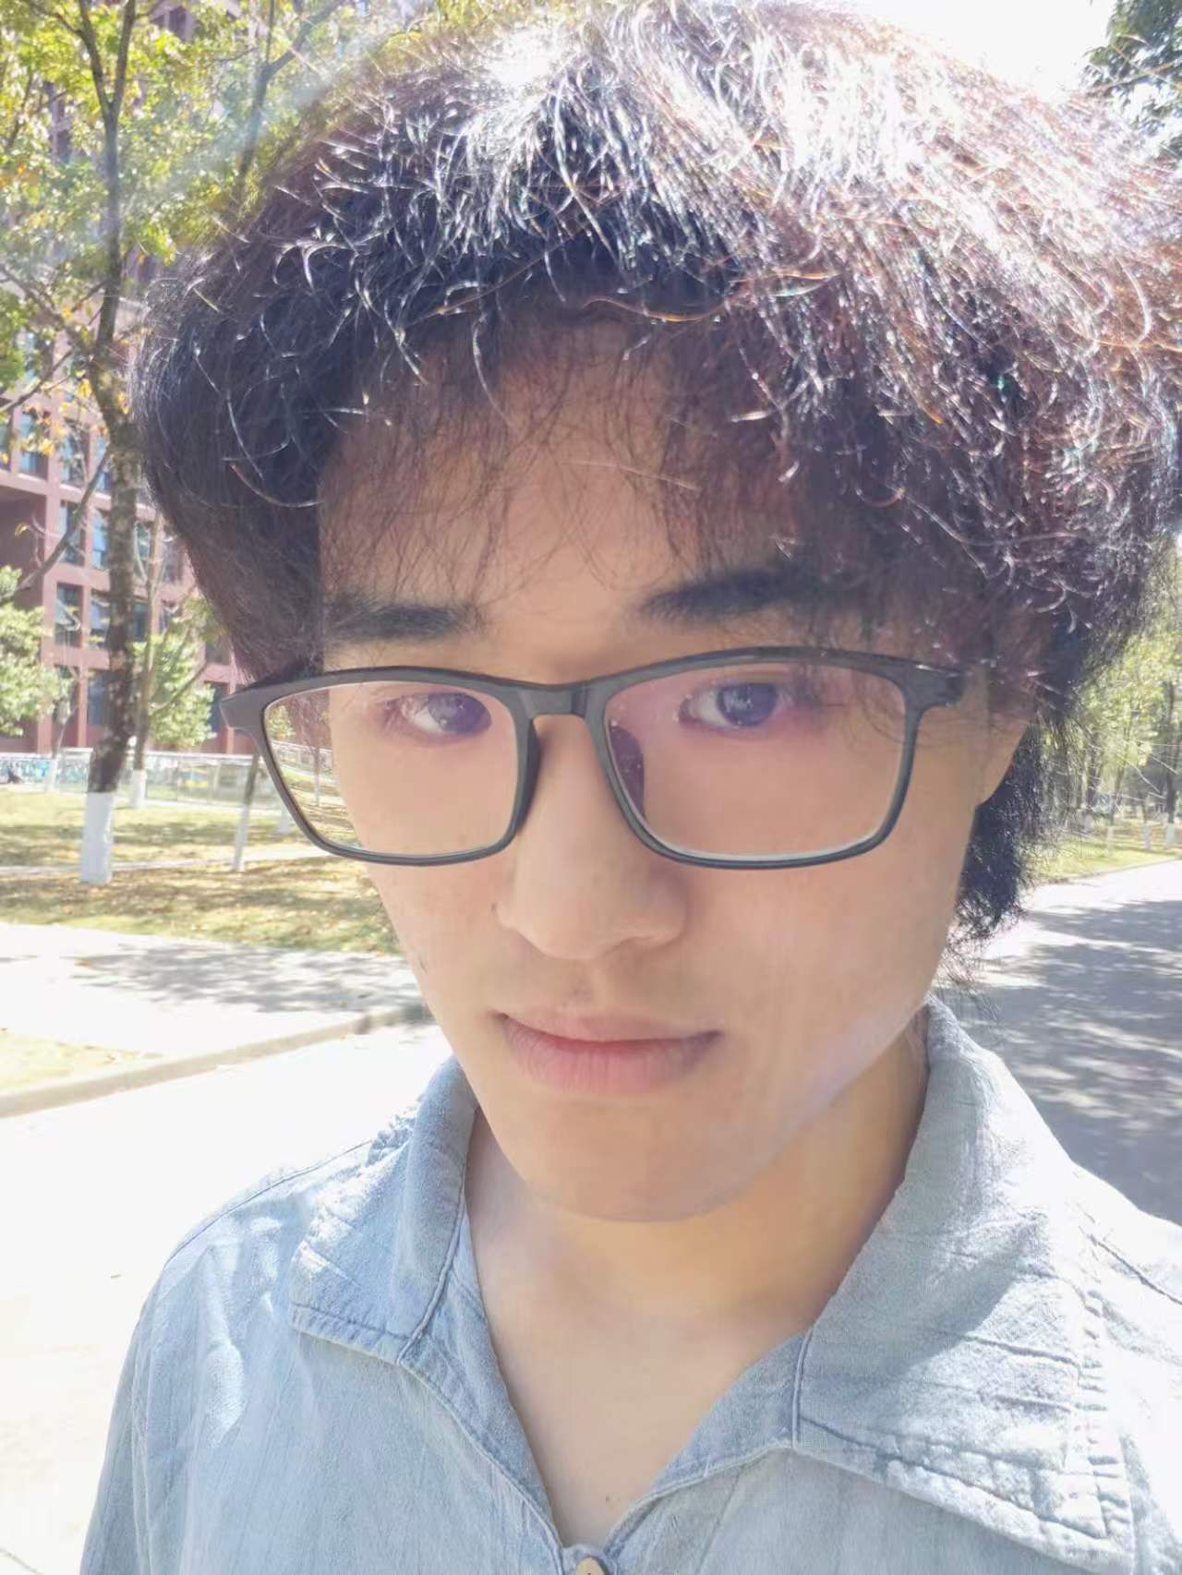
个人介绍
PERSONAL INTRODUCTION
姓 名
孙 杨
学 院
信息科学与技术学院
专 业
信息安全 2025-02 班
现任职务
大学生创新创业俱乐部 办公室干事
竞选职务
办公室副部长
其他职务：班级学习委员 | 学风领航中心学业指导部成员

Slide 4
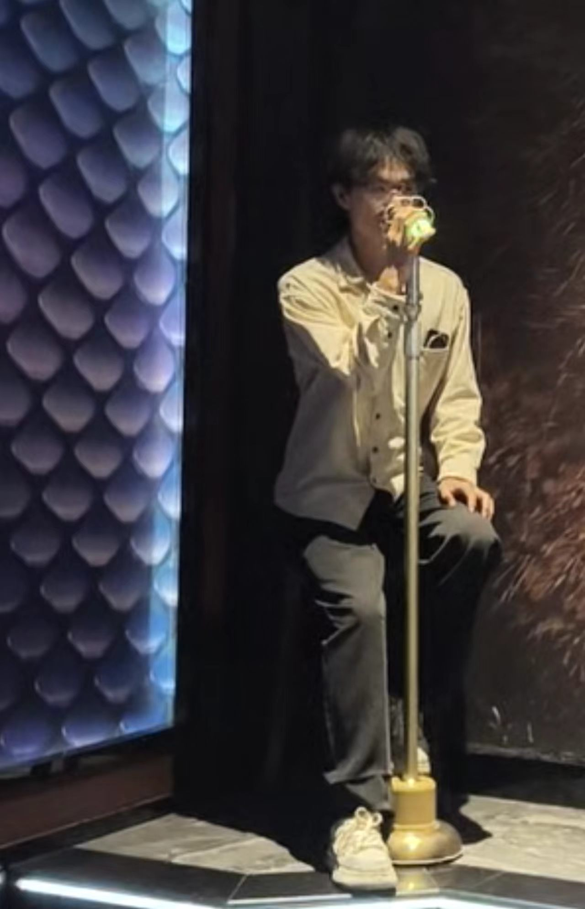
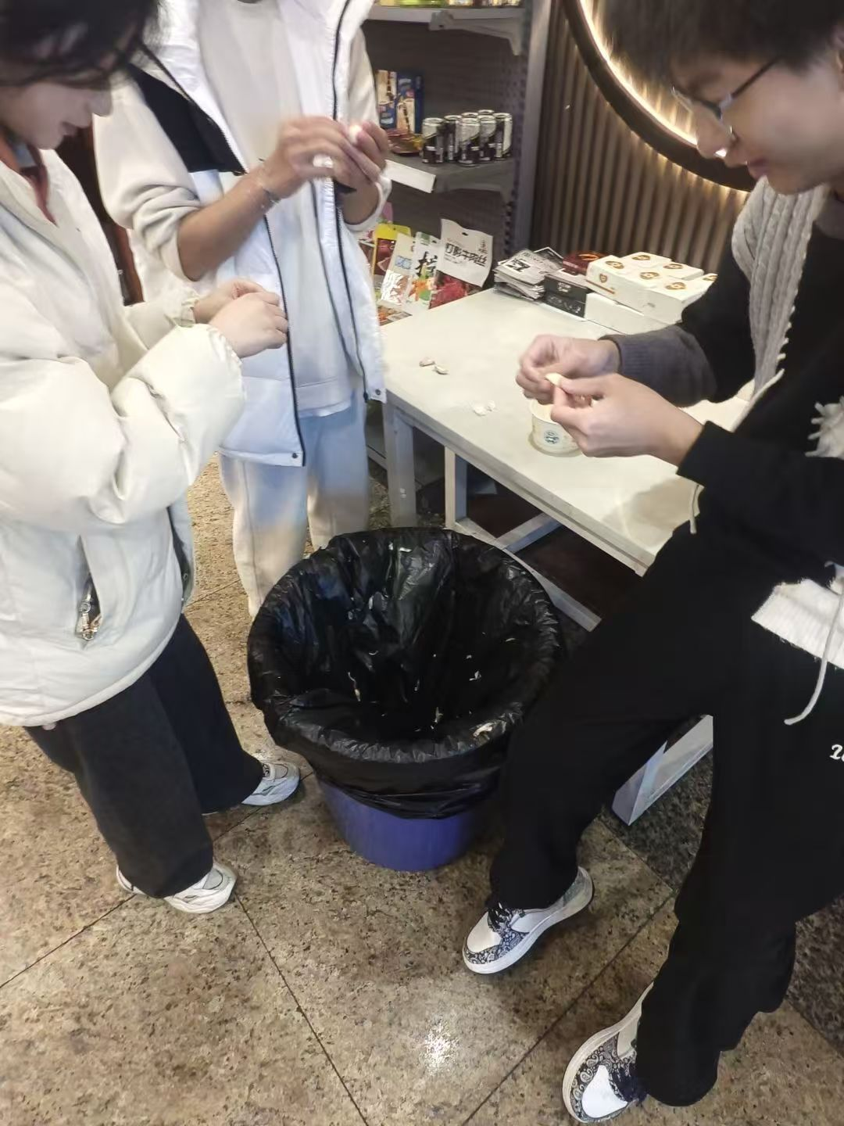
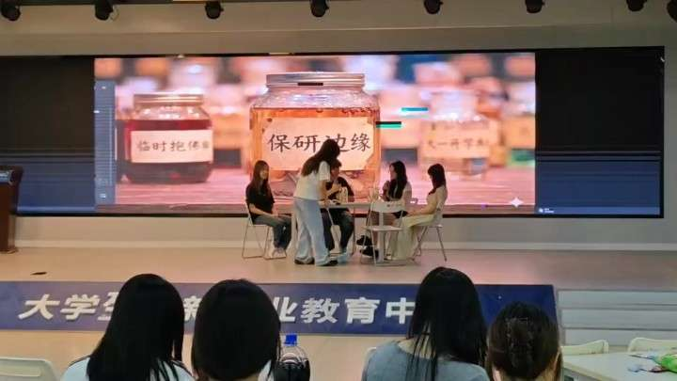
性格特点 & 团队经历
PERSONALITY & AWARDS
🎯 认真负责
🤝 善于沟通
🔥 积极开朗
高效执行每项任务
跨部门协调对接
主动融入团队氛围
积极参与团建
💡 敢于尝试
📋 统筹协调
🎨 团队协作
拥抱挑战与变化
多任务并行管理
担任二大导演
凝聚团队向心力

Slide 5
我与双创
MY JOURNEY WITH THE CLUB
初入双创
怀揣对创新创业的热情加入双创大家庭，成为办公室干事
融入成长
参与奶茶会、全体大会，结识志同道合的伙伴，迅速融入团队
担当历练
从事值班，担任二大导演，逐步成长为可靠执行者
收获认可
获评「优秀干事」，见证个人与集体共同成长

Slide 6
留任原因
WHY I STAY
🏠 温暖归属，感知温度
📈 榜样引领，持续学习
💪 责任传承，践行担当
双创是温暖的大家庭，欢乐的大集体。在这里结交了许多志同道合的朋友，感受到学长学姐贴心周全的照顾，每次活动都轻松愉快，这份归属感让我渴望留下。
双创每位成员都相当优秀，从大家身上能学到很多。学长学姐的经验分享与耐心解惑，为我的成长提供了巨大的帮助。我希望像他们一样，成为后来者的引路人。
从一名被照顾的干事，到有能力照顾他人。我希望能将双创的温度与精神传承下去，为下一届干事创造同样温暖的成长环境，这是责任，也是使命。

Slide 7
工作能力 & 竞选优势
CAPABILITIES & ADVANTAGES
学生工作经验
专业能力素养
核心软实力
▸ 担任班级学习委员
▸ 扎实学习，上学期绩点3.77
▸ 高效执行力与责任心
▸ 学风领航中心学业指导部成员
▸ 积极参与学科竞赛
▸ 优秀的跨部门沟通能力
▸ 双创办公室干事
▸ 广泛涉猎文体活动
▸ 多任务统筹协调能力
▸ 获「优秀干事」称号
▸ 综合素质并进
▸ 团队凝聚与激励能力
▸ 丰富的组织协调经验
▸ 持续学习，不断突破
▸ 积极主动的工作态度

Slide 8
工作展望
FUTURE PLAN
01
02
03
优化工作流程，减负增效
强化部门协作，精准对接
完善培养机制，凝聚团队
致力于减少机械性重复工作，优化办公室日常事务处理流程。让干事们将精力投入到更有价值的活动策划与创新实践中，提升部门整体效能。
明确各个环节中办公室与活动部、宣传部等其他部门的对接节点，建立标准化协作流程，确保大型双创活动在物资、场地、人员调配上零失误、高效率。
完善「老带新」机制，设计趣味性团建活动与例会形式，增强部门凝聚力。主动关心部员状态，打造有温度、有战斗力的团队文化。

Slide 9
感谢各位的聆听
THANKS FOR LISTENING
答辩人：孙 杨
大学生创新创业俱乐部 · 办公室

